Slide 1
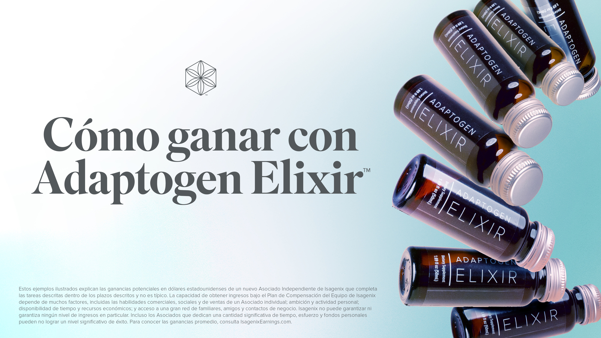
Notes:
Adaptogen Elixir de Isagenix ... Lo que hay dentro de esta pequeña botella puede ayudarte a calmar el caos en tu vida. ¡Compartirlo con amigos y familiares también puede ser excelente para tu billetera! Pero primero, hablemos un poco más sobre lo que hace que este sea un producto tan asombroso ...

Slide 2
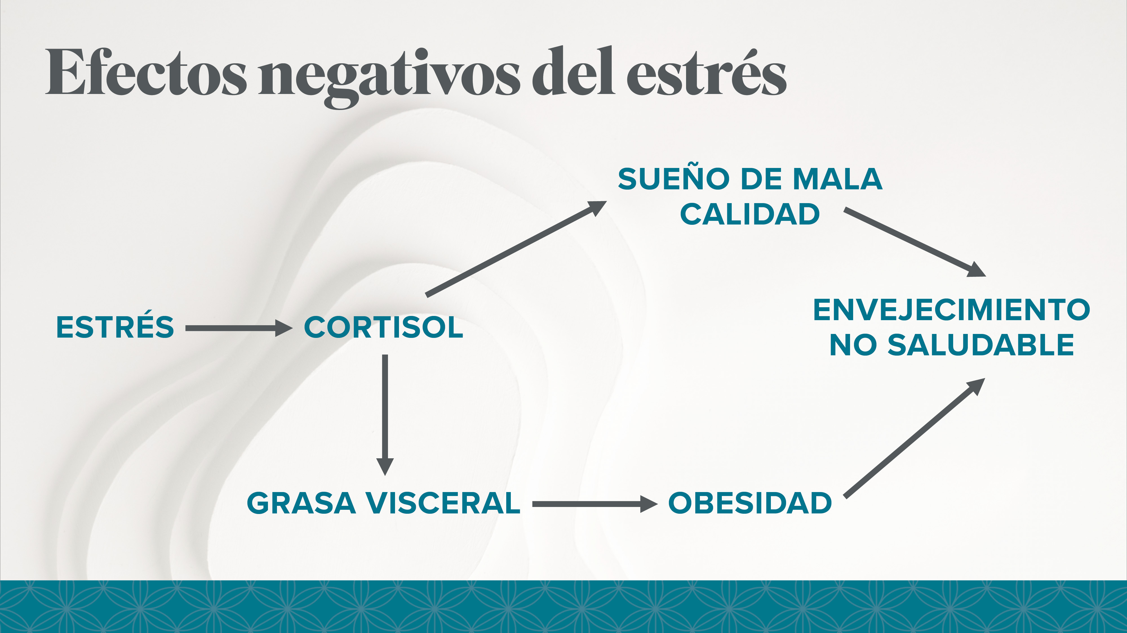
Notes:
Existe una gran cantidad de estrés en el mundo de hoy, y lamentablemente, hay muchas personas que pueden identificarse con las consecuencias negativas provocadas por el estrés.
Ahí es donde entra en juego el Adaptogen Elixir de Isagenix ... Los adaptógenos son la forma natural de combatir el estrés.

Slide 3
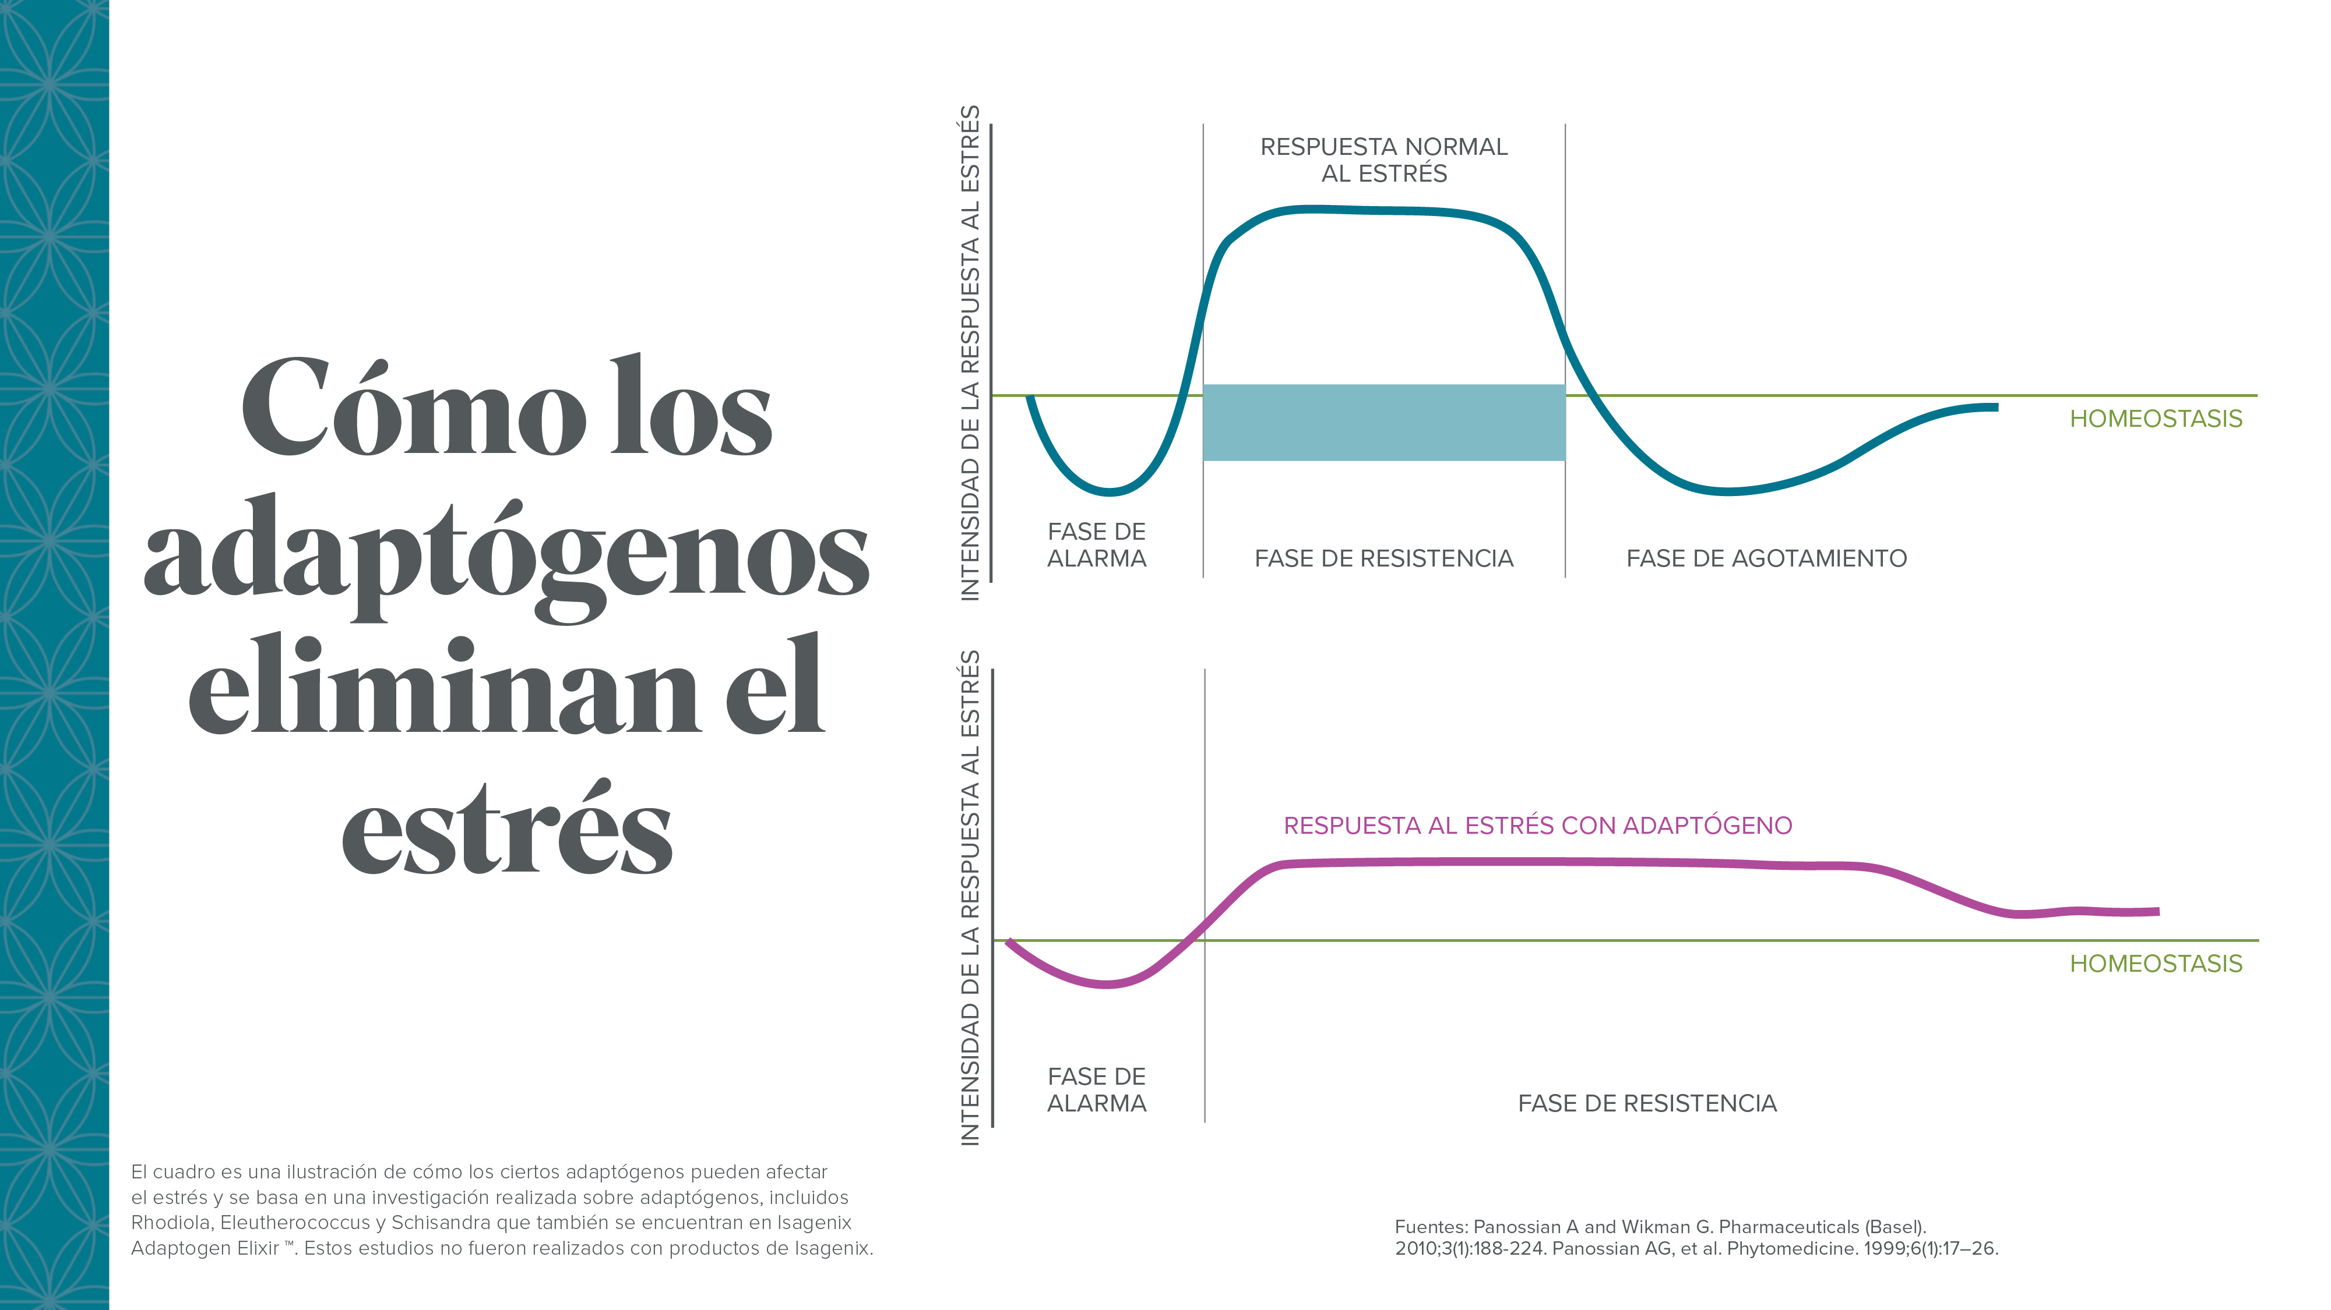
Notes:
Ahí es donde entra en juego el Adaptogen Elixir de Isagenix ... Los adaptógenos son la forma natural de combatir el estrés.

Slide 4
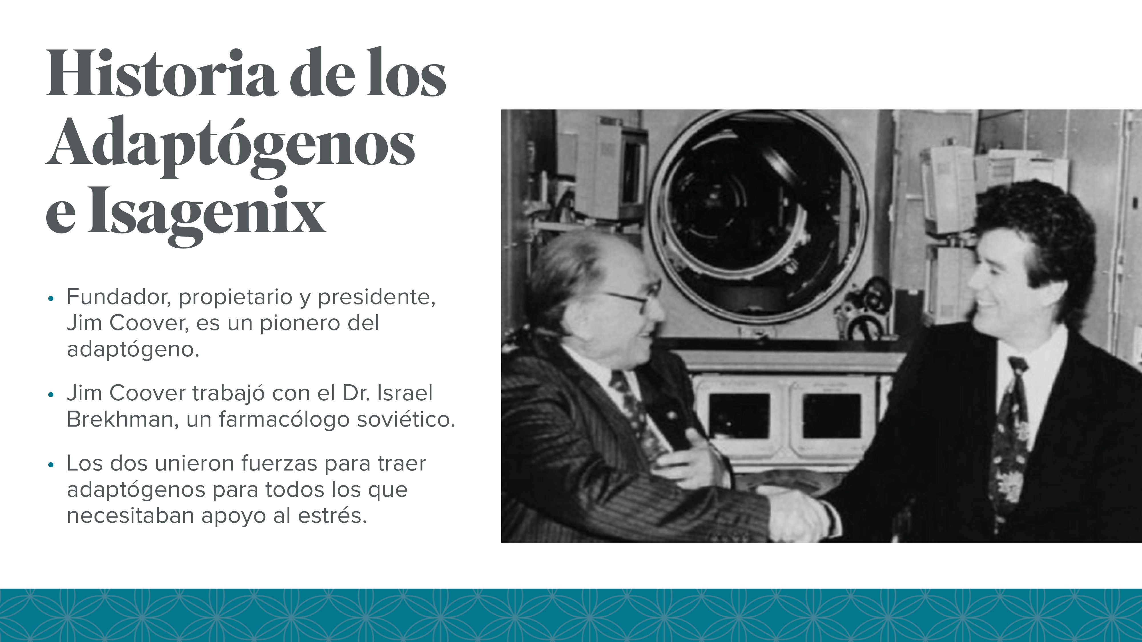
Notes:
Por cierto, esta no es un área nueva para nosotros. Uno de nuestros fundadores, Jim Coover, fue uno de los pioneros en traer los adaptógenos al mundo occidental. Aquí se encuentra con el Dr. Isra-el Brekhman, un farmacólogo soviético, experto en adaptógenos, desde 1990.

Slide 5
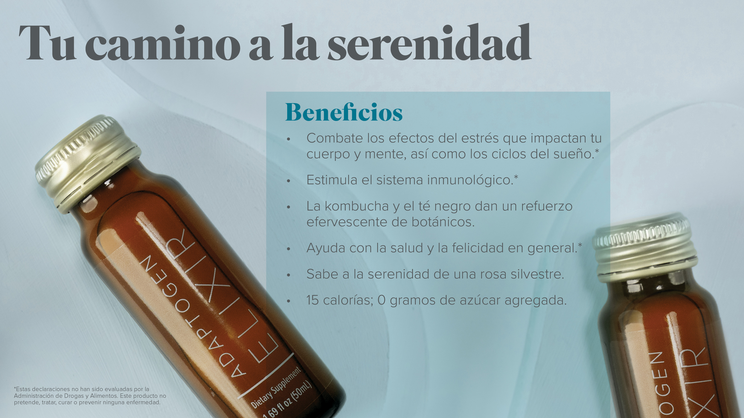
Notes:
Hemos tenido muchos productos adaptógenos a lo largo de los años, pero Adaptogen Elixir es nuestro elixir moderno en un paquete súper sostenible y brinda una multitud de beneficios.

Slide 6

Notes:
Para brindar estos beneficios, hemos creado una poderosa combinación de adaptógenos.

Slide 7
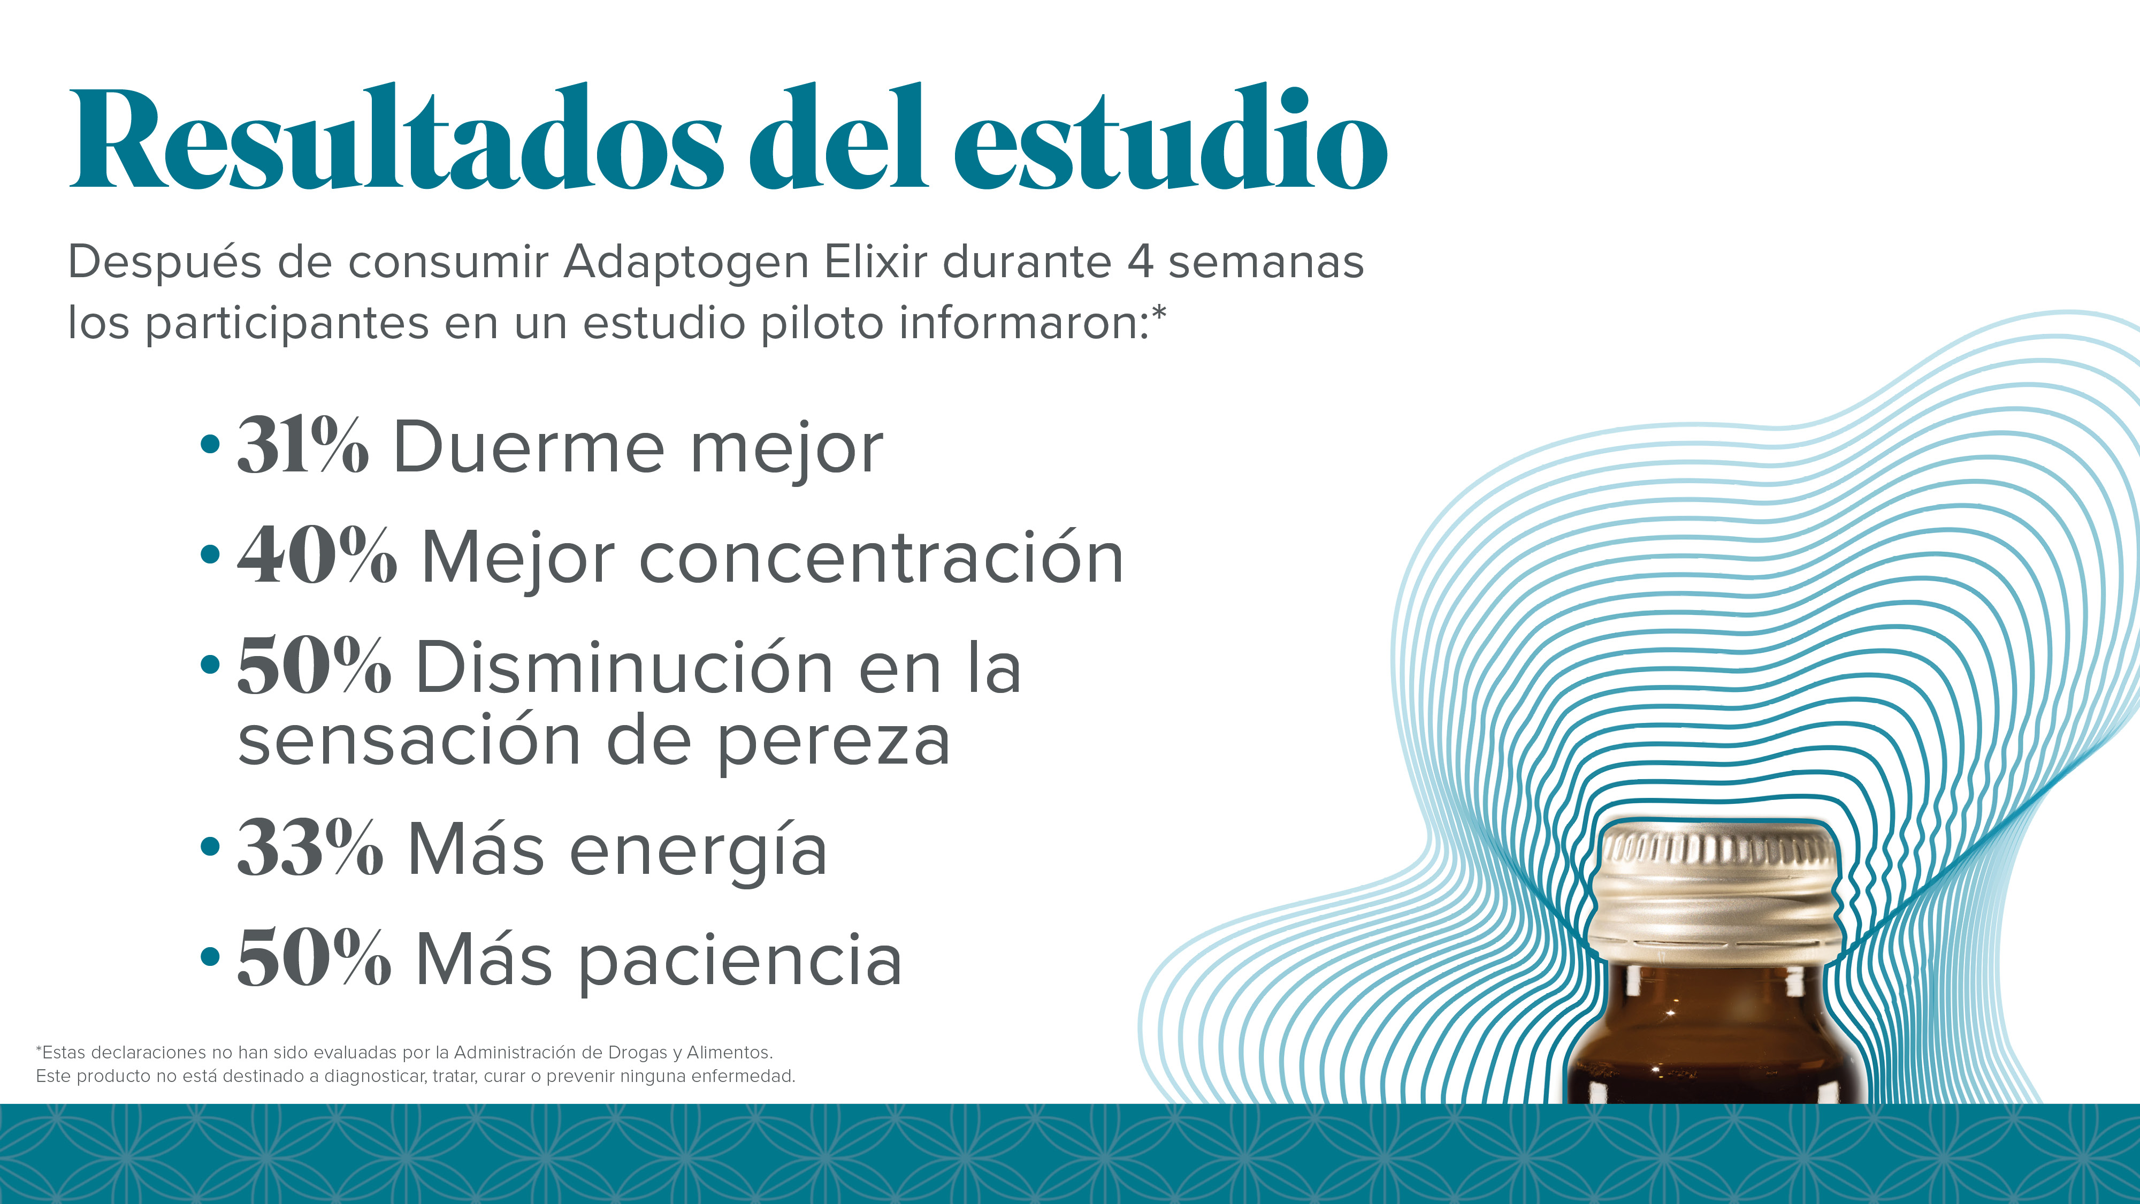
Notes:
Y estos son algunos de los beneficios que las personas reportaron durante un pequeño estudio de cuatro semanas de duración.

Slide 8
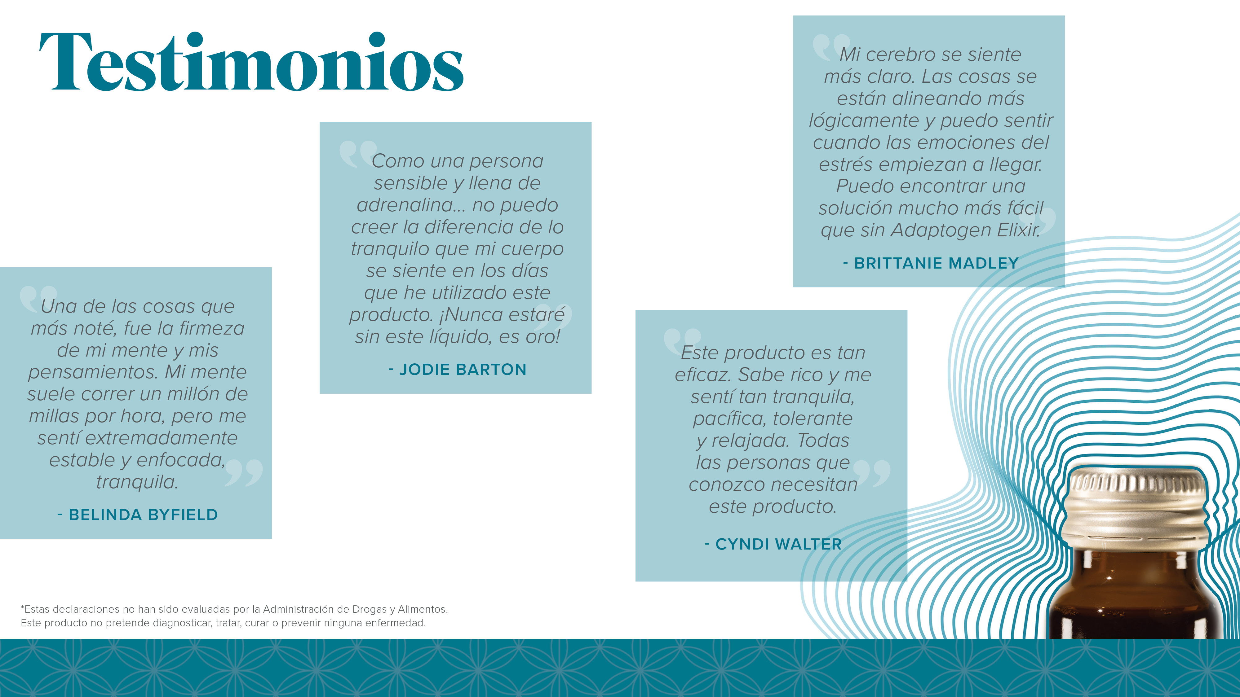
Notes:
Y esto es lo que dicen las personas que han utilizado el producto:

Slide 9
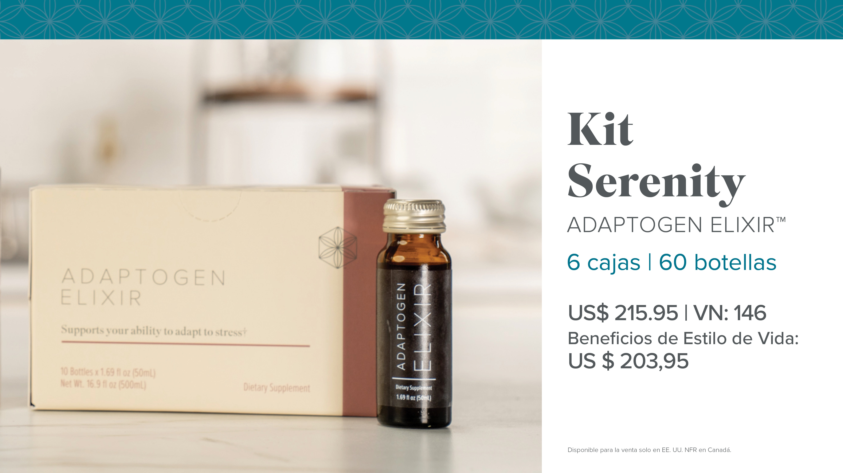
Notes:
Esto es lo que te cuesta comenzar a disfrutar de este increíble producto y podemos mostrarte cómo pagar por tu producto. En las próximas diapositivas, describiremos cómo un nuevo Asociado puede ganar hasta $650 por compartir Adaptogen elixir con tus amigos. Lo más probable es que conozcas al menos a 2 personas que, como tú, podrían beneficiarse de una reducción del estrés en su vida. No te preocupes por qué decirles todavía, te lo vamos a enseñar.

Slide 10
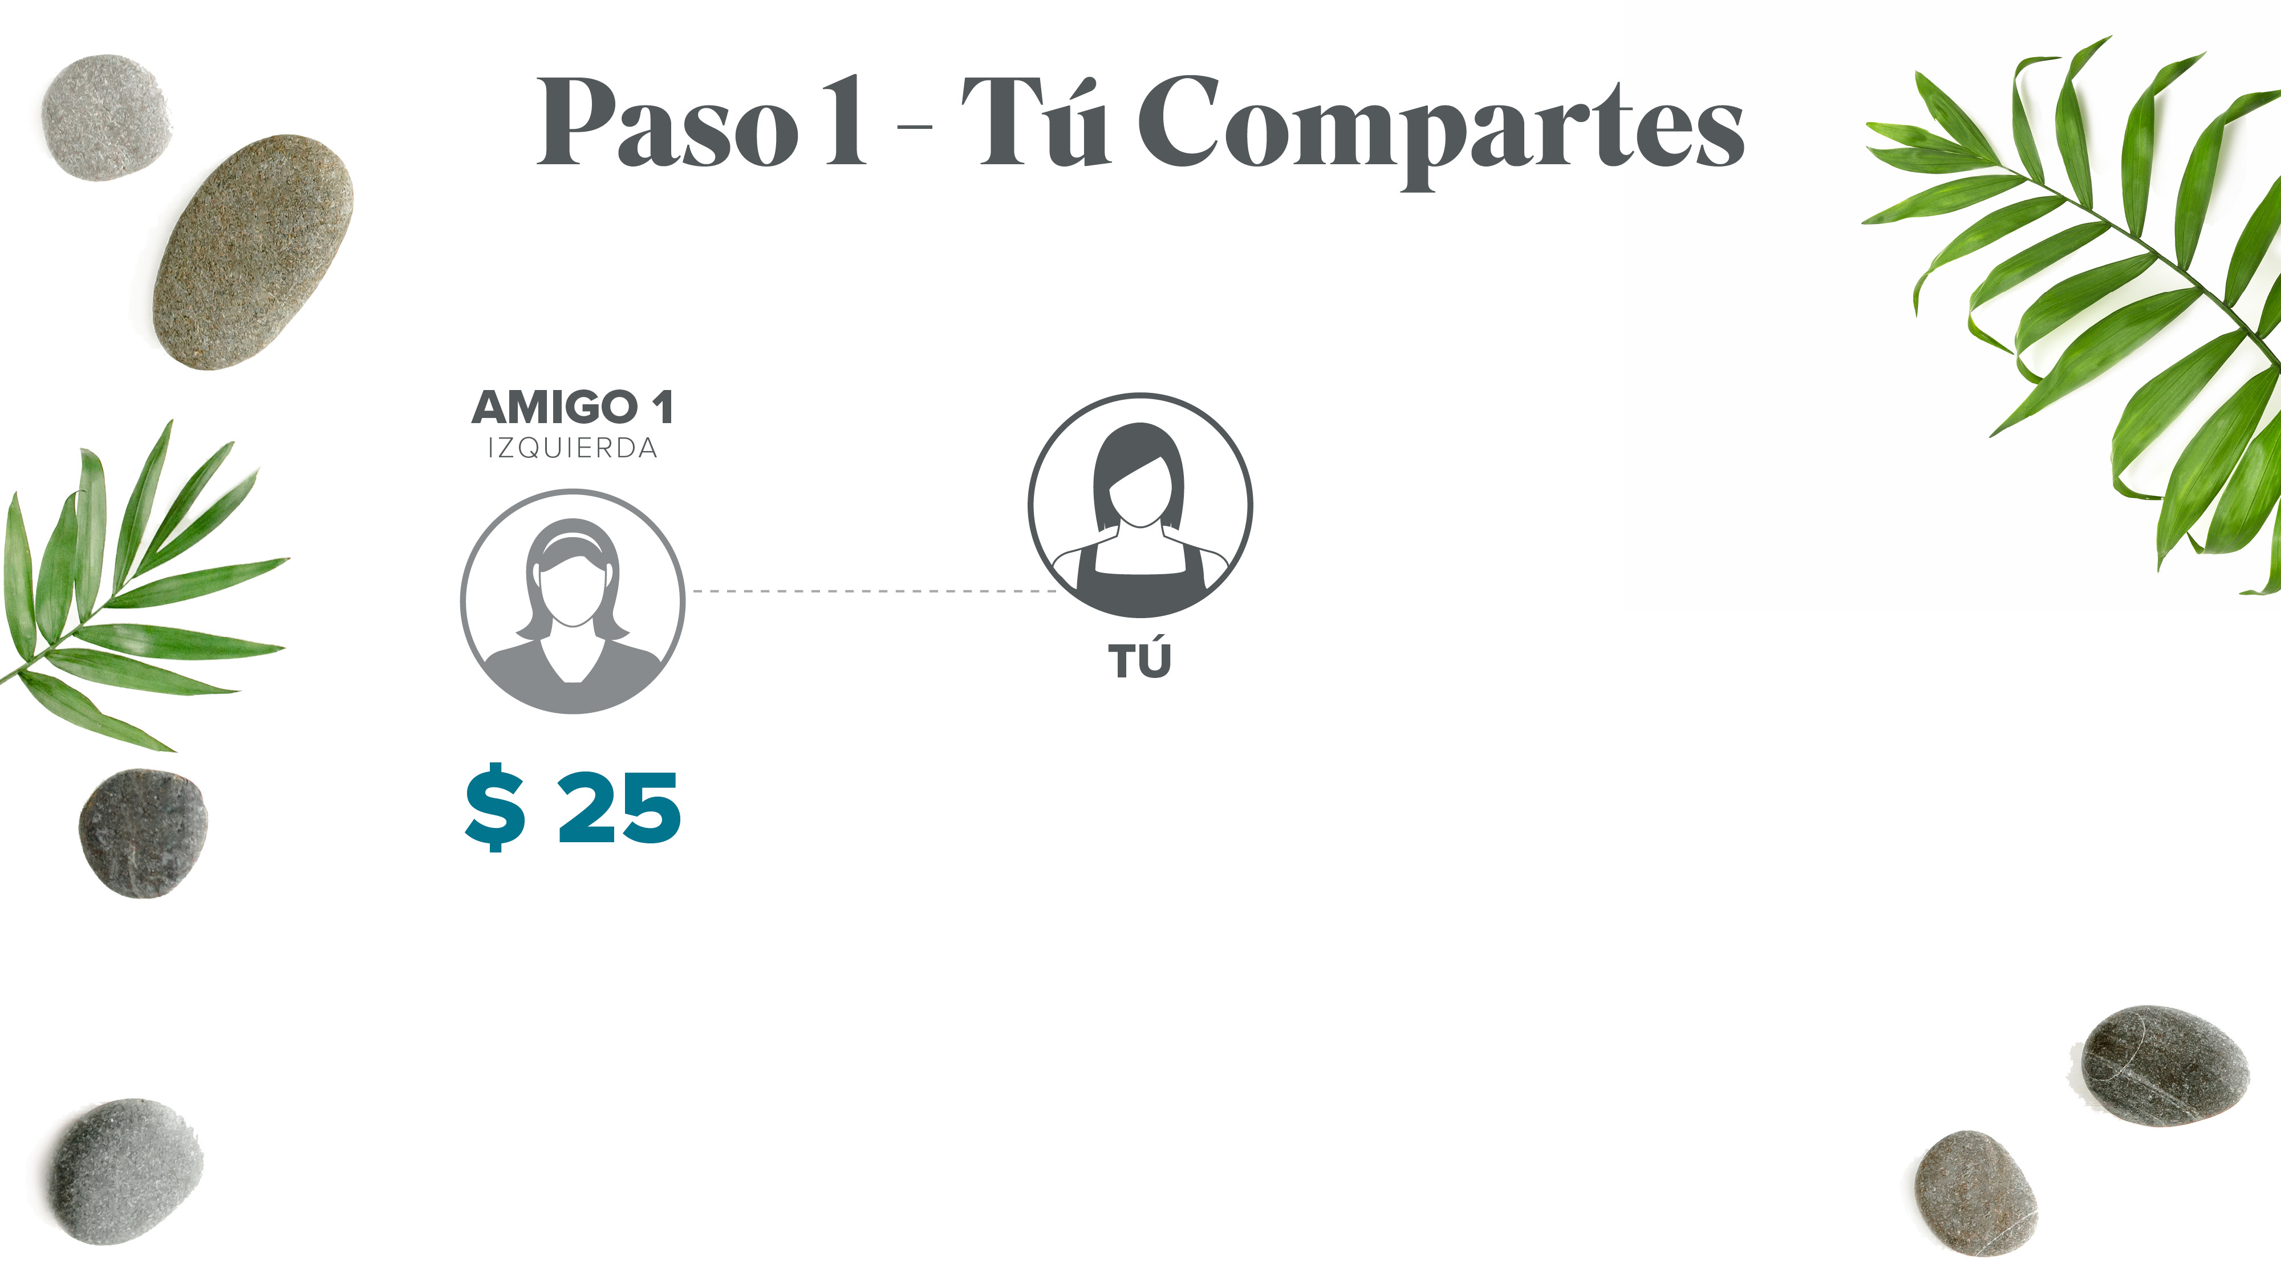
Notes:
Paso uno. Comparte el kit Serenity con tu primer amigo y ganarás un bono único de $25.

Slide 11
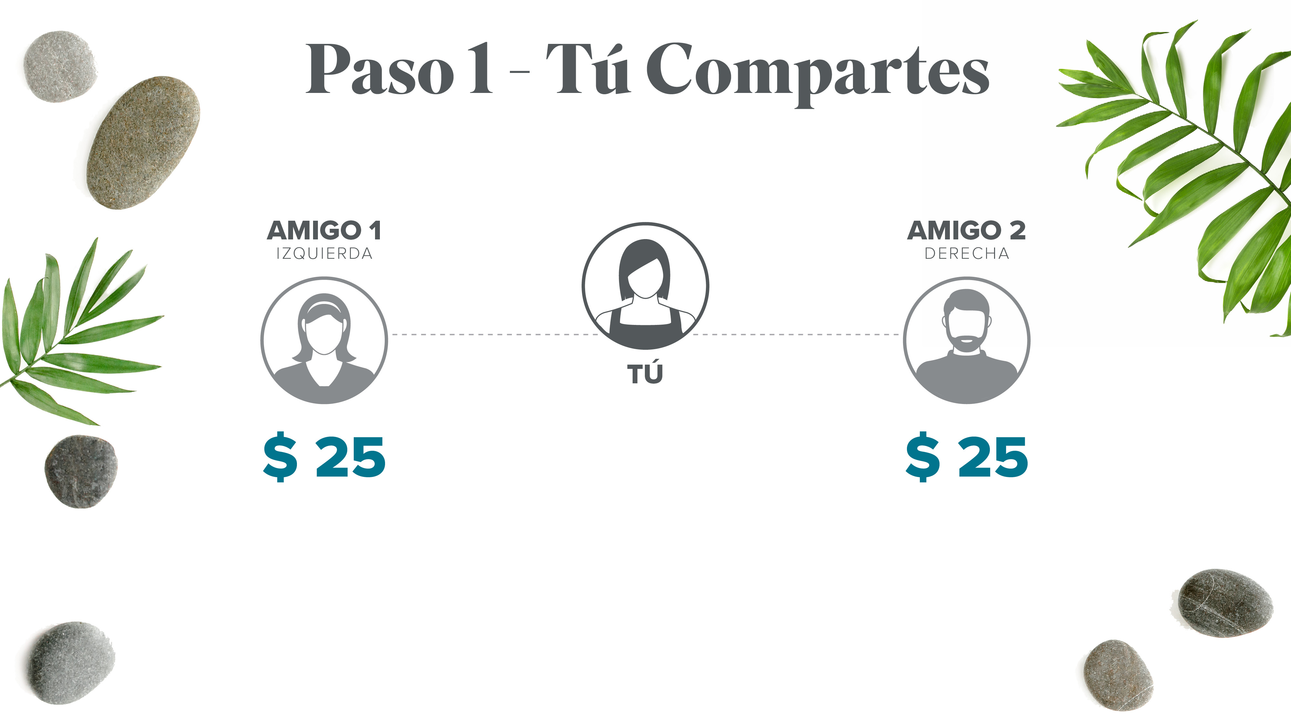
Notes:
Luego, ayuda a tu segundo amigo a comenzar con el kit Serenity y gana otro bono único de $25.

Slide 12
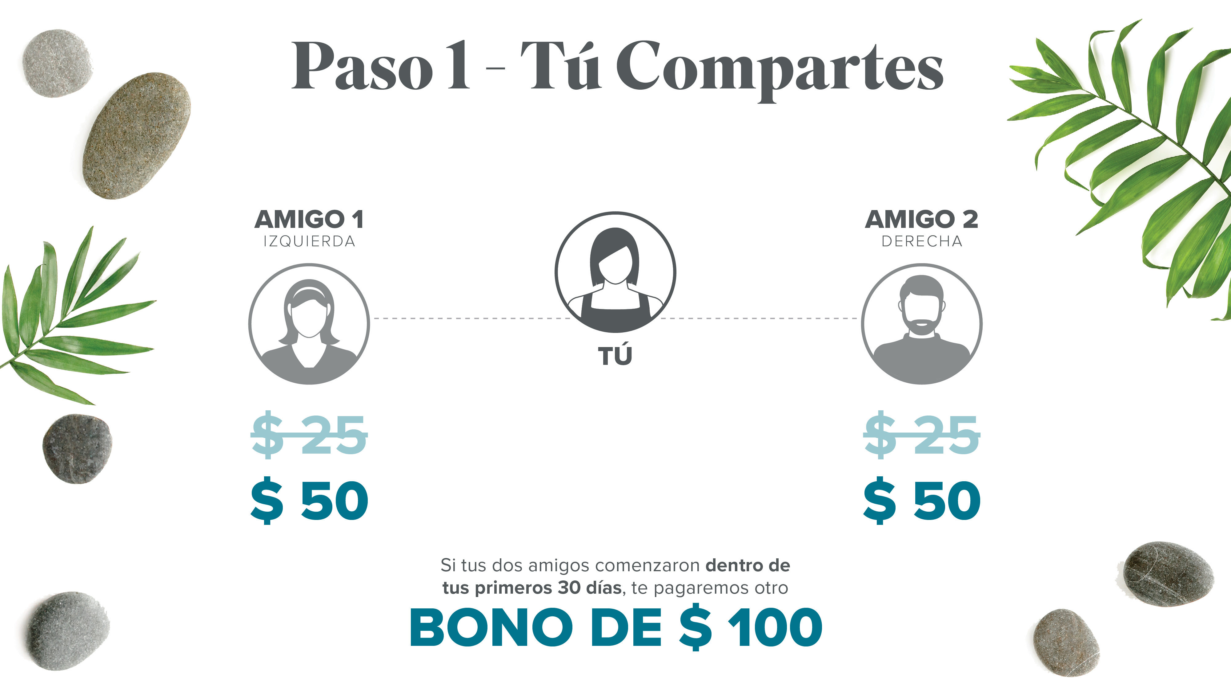
Notes:
En Isagenix, nuestro objetivo es darte todo lo que podamos, por lo que cada vez que ayudes a más de un cliente a comenzar con un paquete calificado, como el Kit Serenity, en la misma semana de comisiones, vamos a duplicar esas bonificaciones. Además, si ayudas a tus dos clientes a comenzar dentro de sus primeros 7 días después de convertirse en Asociado, ¡Te pagaremos otro bono de $100!

Slide 13
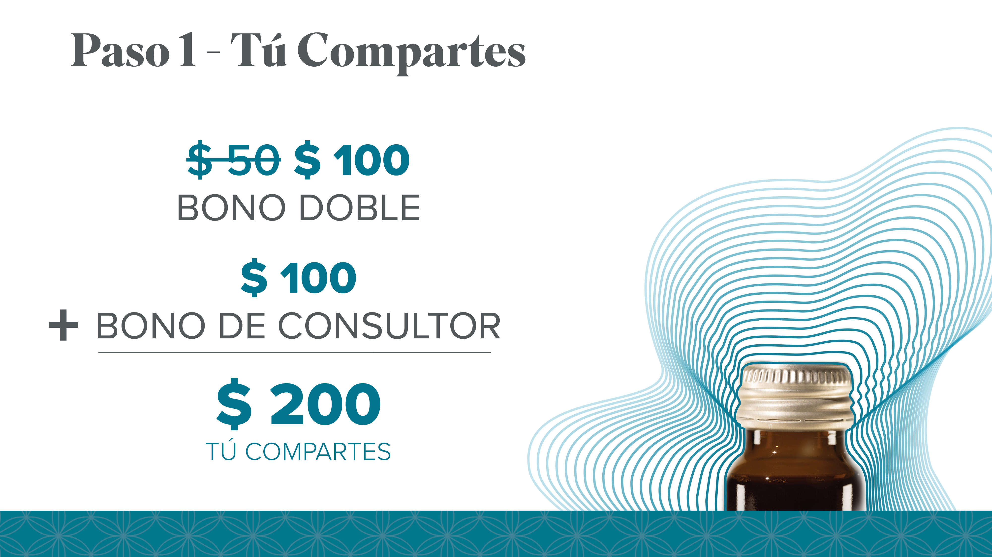
Notes:
¡Así que ahora podrías haber ganado hasta $200! Hagamos una pausa por un segundo. Si tu comenzaste con el kit Serenity, ahora básicamente has recuperado tu dinero. ¡¿Cuan genial es eso?!

Slide 14

Notes:
Para agradecerte por ayudar a tus amigos a descubrir nuestra botellita de calma de Adaptogen Elixir, también recibirás un cupón para dos de nuestros productos favoritos ¡Para que puedas experimentar otras formas en que los productos de Isagenix pueden ayudarte a sentirte y alimentarte mejor! Porque todos queremos mejorar, y el Paso 2 lo demuestra. Vamos a ver:

Slide 15
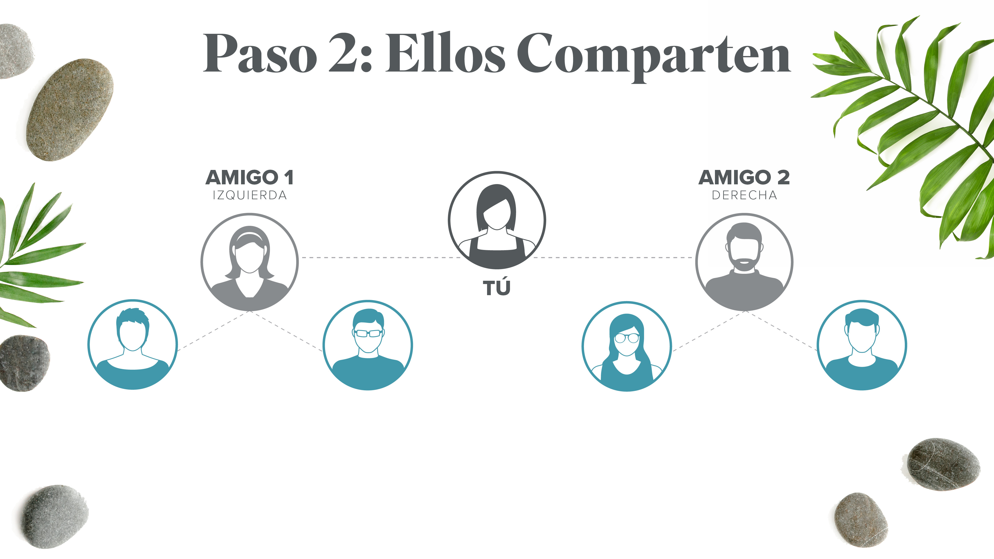
Notes:
Es posible que tus dos amigos vean que ganas tus $200 y digan: “Oye, me encantaría cubrir el costo de mis productos. ¡Definitivamente conozco a algunas personas a las que les encantaría esto! "

Slide 16
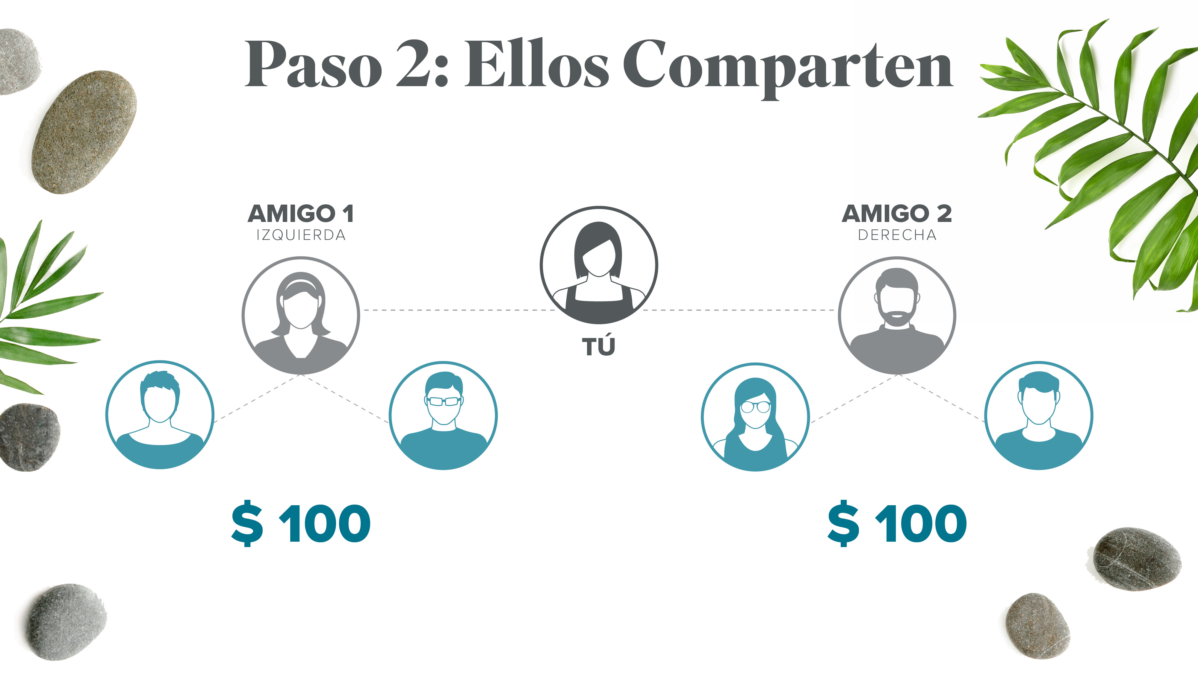
Notes:
Simplemente muestra a cada uno a tus dos amigos cómo pueden compartir el Kit Serenity con dos de sus amigos, y si eso sucede, ellos ganarán dinero y TU ganarás un bono de $100 por cada uno de ellos.

Slide 17
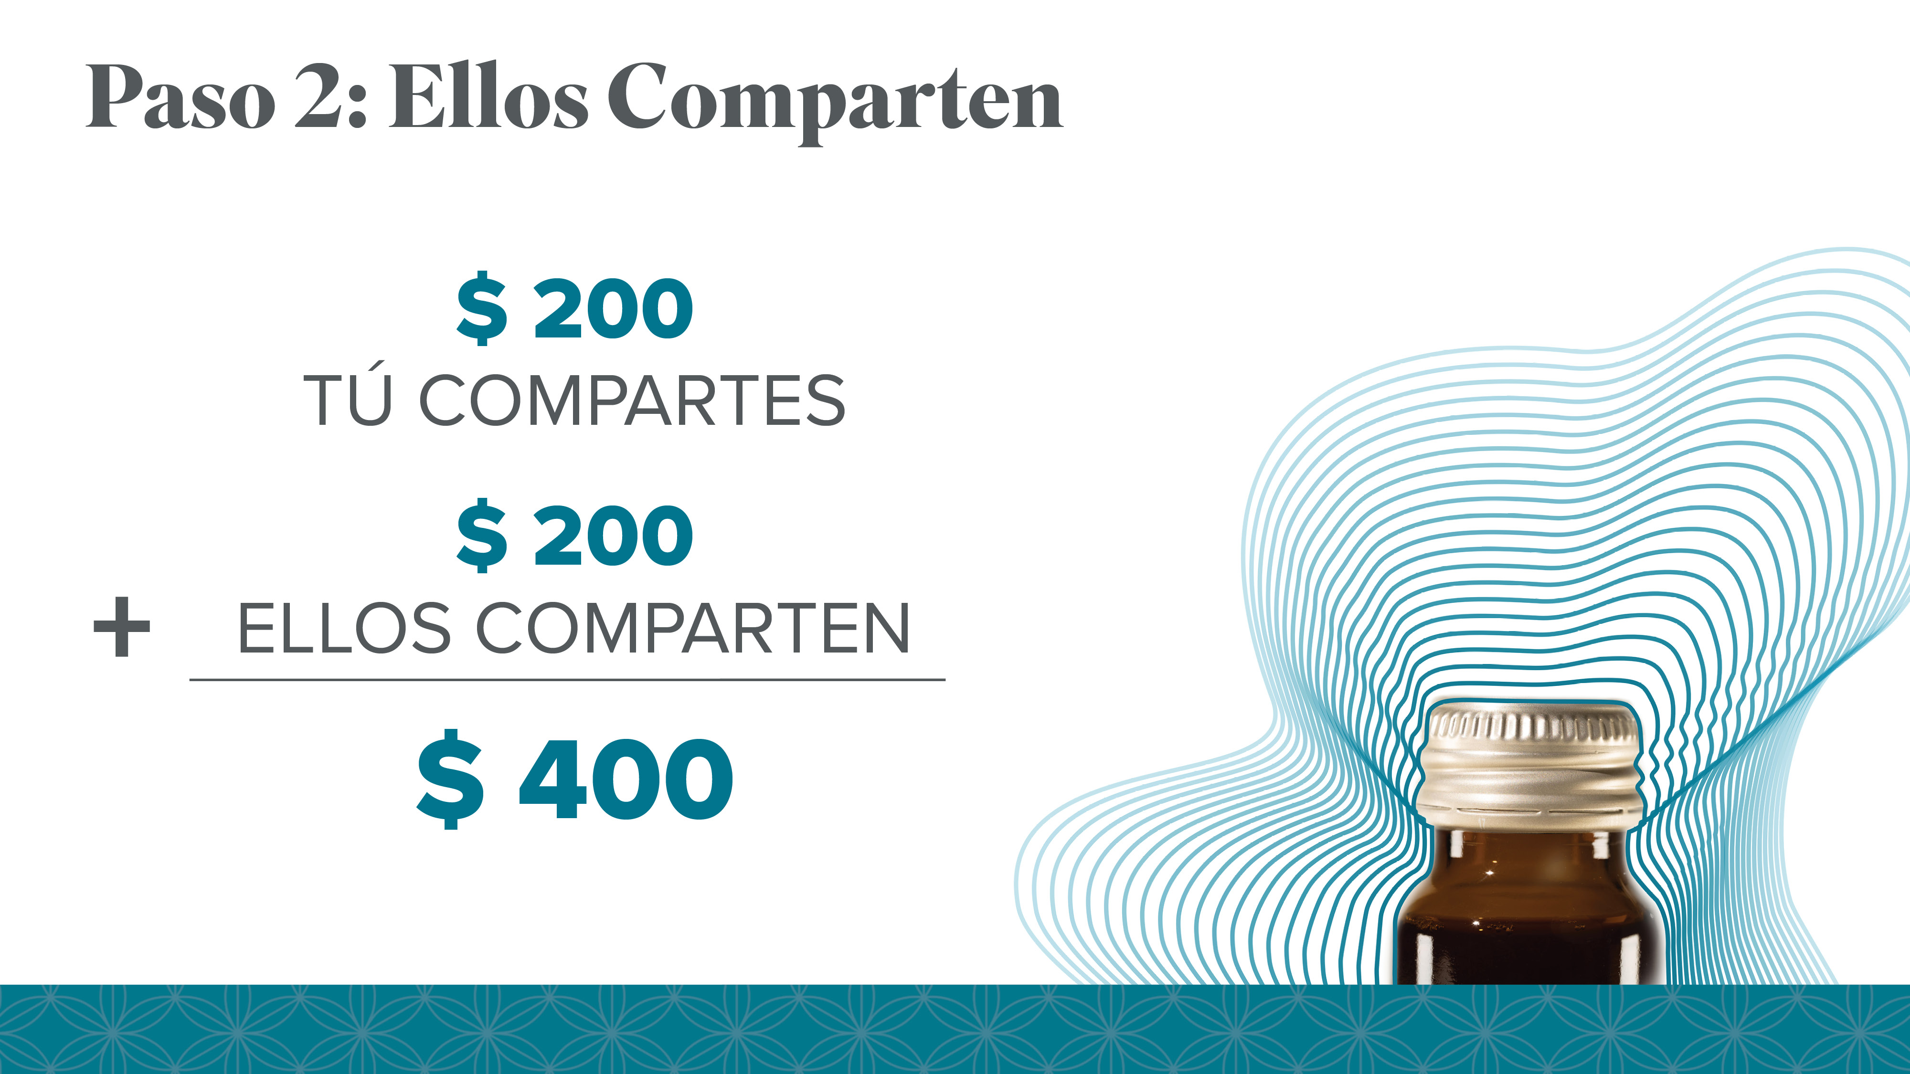
Notes:
Ahora habrías ganado un total hasta de $400.

Slide 18
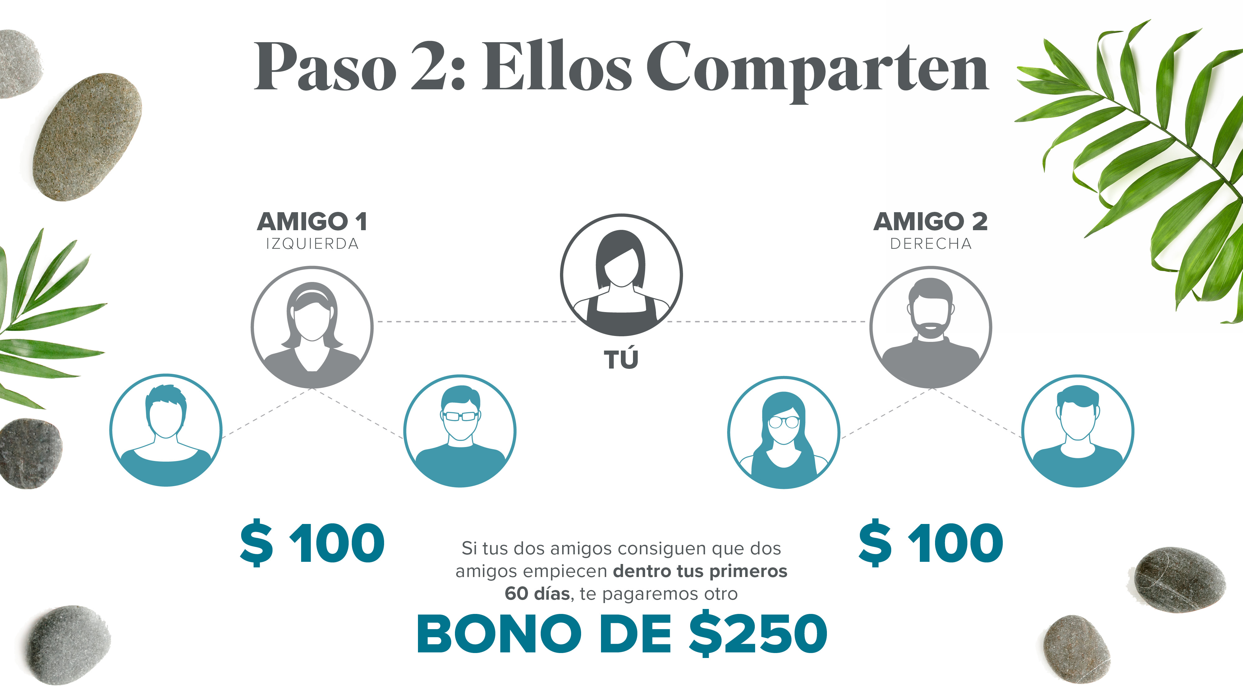
Notes:
Si tus dos amigos tienen dos amigos y cada uno de ellos comienza dentro de tus primeros 60 días, te pagaremos otro bono de $250.

Slide 19
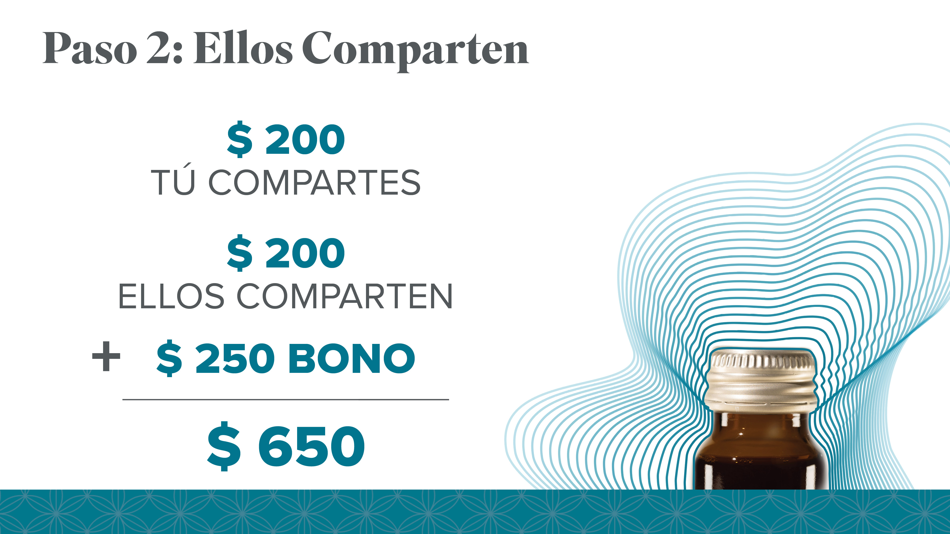
Notes:
¡Eso es un gran total de hasta $650! Todo porque compartiste con dos amigos y ellos compartieron con dos amigos.

Slide 20

Notes:
¡Y esto es solo el comienzo! Podemos mostrarte cómo ganar aún más ingresos compartiendo los productos que usas y amas.

